Slide 1

1- Devops

Slide 2
Objectif
Appliquer une Démarche DevOps permet aux services informatiques de :
Poursuivre leurs activités existantes en toute efficience.
Réaliser des tâches qui leur étaient jusqu’alors impossibles.

Slide 3
Contraintes actuelles sur les services informatiques :
Obligations
De se renouveler,
De se transformer et
De s’adapter.
La nature même des métiers de l’IT a changé

Slide 4
Pendant longtemps l'objectif était :
Fournir un code exempt de bug,
Livrer une nouvelle version tous les ans,
Et de recommencer.
Aujourd’hui, le rythme n'est plus le même.
Aujourd’hui, les applications doivent être produites et déployées en continu.

Slide 5
Déploiement continu

Slide 6
Pratique de développement de logiciels
Le déploiement continu est une pratique de développement de logiciels qui consiste à mettre en œuvre de manière automatisée et continue les nouvelles versions de logiciels dans leur environnement de production.
Cela signifie que chaque fois qu'un développeur apporte une modification au code source d'un logiciel, cette modification est automatiquement testée, validée et déployée dans le système de production, sans nécessiter d'intervention manuelle.

Slide 7
Le déploiement continu est généralement mis en œuvre grâce à l'utilisation de outils de "continuous integration" (intégration continue) et de "continuous delivery" (livraison continue), qui permettent de mettre en place un processus automatisé de build, de test et de déploiement des logiciels.

Slide 8
L'objectif du déploiement continu est de permettre aux équipes de développement de déployer de manière plus fréquente et rapide des mises à jour de leurs logiciels, tout en garantissant une qualité et une stabilité optimales.
Cela permet également de réduire les coûts liés au développement et à la maintenance des logiciels, et de favoriser l'innovation et la rapidité de mise sur le marché de nouvelles fonctionnalités.

Slide 9
Il nécessite une automatisation poussée du processus de déploiement et un suivi rigoureux de la qualité du code, afin de garantir la stabilité et la fiabilité de l'application en production.
Le déploiement continu peut être utilisé avec différents types d'applications, qu'il s'agisse de sites web, d'applications mobiles ou de logiciels installables sur les ordinateurs des utilisateurs.

Slide 10
Il nécessite cependant une infrastructure de déploiement automatisée et des outils de tests et de vérification de qualité adaptés.
En résumé, le déploiement continu est une pratique qui vise à automatiser et à accélérer le processus de mise en production d'une application, en intégrant et en déployant de manière continue les modifications apportées au code source.

Slide 11
Cela permet de réduire les risques liés aux erreurs humaines et aux délais de déploiement, et de garantir la stabilité et la fiabilité de l'application en production.
DevOps est par conséquent le moyen de concrétiser cette évolution, avec comme philosophie, l’idée d’un monde dans lequel chaque composante de l’organisation d’une entreprise collaborerait efficacement pour l’atteinte de mêmes objectifs.

Slide 12
À l’ère du cloud, les solutions logicielles doivent être évolutives, disponibles, hyperperformantes avec une latence plus faible et, bien entendu, à moindre coût.
DevOps permet aux équipes de développement et d’infrastructure d’être plus réactives face à ces nouvelles exigences.

Slide 13
Il est donc fort possible qu’il ne s’intéresse guère à la maintenance de la solution en fonctionnement opérationnel.
À l’inverse, les responsables système ne seront guère enclins à favoriser des changements qu’ils considèrent comme autant de risques pour la stabilité de l’application.

Slide 14
Le Cloud
Les nouvelles offres en matière d'infrastructure répondent à ces besoins :
Nous voulons des solutions logicielles évolutives, disponibles, hyperperformantes avec une latence plus faible et, bien entendu, à moindre coût.
Comment y répondre ?
Grâce au concept de DevOps

Slide 15
Wall Of Confusion
Pendant longtemps le service informatique était divisé en deux
Une séparation des développeurs et des responsables opérationnels d’une organisation par le fameux wall of confusion.

Slide 16
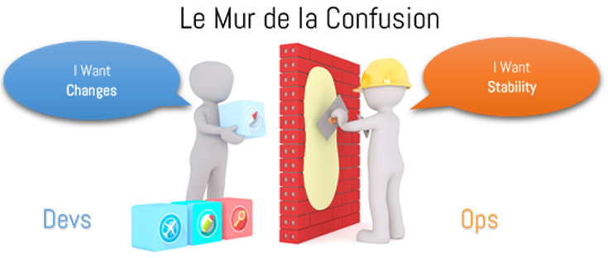

Slide 17
2 mentalités
Des développeurs (les dev) qui cherchent à ce que leurs applications soient déployées le plus souvent et le plus rapidement possible.
Des administrateurs systèmes, réseaux ou de bases de données (les ops) qui cherchent à garantir la stabilité, la sécurité de leurs systèmes et leur disponibilité.

Slide 18
Objectifs des dev et des ops sont donc bien souvent opposés,
Communication entre les équipes difficile

Slide 19
Frustrant du développeur d'attendre la disponibilité d’un administrateur système pour voir la nouvelle fonctionnalité de son application être mise en ligne
Frustration pour un administrateur système de devoir déployer une nouvelle mise à jour applicative manuellement alors qu’il vient de finir la précédente ?

Slide 20
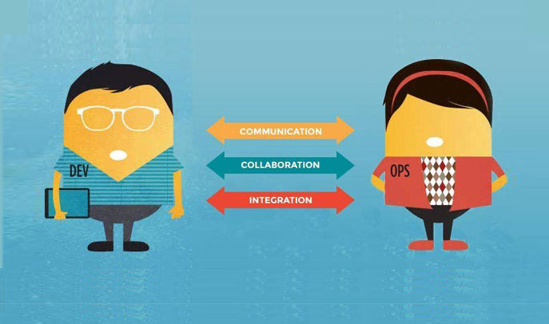

Slide 21
Approche DevOps
La philosophie DevOps regroupe l’ensemble des outils des deux mondes, offre un langage commun, afin de faciliter le travail des équipes avec comme objectif la performance économique pour l’entreprise.
Le travail des développeurs et des administrateurs doit être simplifié afin d’être automatisé avec des outils spécifiques.

Slide 22
Introduction

Slide 23
Logiciel et App
Le logiciel est devenu un pilier incontournable de nos économies modernes.
À la genèse de l’informatique, il s’installait exclusivement sur un ordinateur.

Slide 24
Les avancées technologiques ont permis petit à petit d’embarquer de l’électronique dans des objets autres que des ordinateurs : téléphones portables, électroménager, voitures, avions, ascenseurs, etc.
Le développement logiciel a dopé des pans entiers de l’économie.

Slide 25
Innovation - Success
La capacité d’innovation d’une entreprise du numérique est donc de plus en plus corrélée à sa capacité à délivrer rapidement des mises à jour de son système.
Imaginez deux sites concurrents qui proposent à peu près le même service.
Le premier sort des nouvelles fonctionnalités chaque semaine, l’autre à peine une fois par mois.

Slide 26
Mais à chaque fois qu’une nouvelle version sort, le site connaît de nombreux dysfonctionnements.
Inutile de décrire le comportement qu’adoptera un utilisateur lorsqu’il est face à un système qui ne donne pas satisfaction : il ira rapidement voir la concurrence.

Slide 27
Ces exemples de la vie courante nous permettent de comprendre plusieurs points :
Lorsque nous travaillons dans le métier lié au logiciel, nous devons être capables d’assurer que notre solution puisse proposer de nouvelles fonctionnalités en fonctionnant le plus parfaitement possible.
Le mouvement dans la stabilité

Slide 28
Un logiciel ne doit pas être figer dans le temps.
Chaque jour, des équipes travaillent pour améliorer leurs logiciels, corriger des bugs ou encore proposer de nouvelles fonctionnalités.
Il est donc important de pouvoir rapidement délivrer le fruit de ce travail
Il est aussi encore plus important de garantir que la nouvelle version fonctionne mieux que la précédente et que la nouvelle version n’effectue aucune régression.

Slide 29
Manuelle vs Automatique
Nous avons peut-être l’habitude de procédés manuels lorsqu’il s’agit de mettre à jour notre système et c’est souvent une cause de stress lorsque nous avons à déployer notre application.
Mais, si pour une raison ou une autre, cela se passe mal, c’est toute la chaîne qui se grippe.

Slide 30
Nous nous posons alors des questions comme "pourquoi cela ne fonctionne plus" ou "je l’avais pourtant testé, mais en production ça ne marche pas", ou encore "comment revenir en arrière maintenant que tout est planté" ?

Slide 31
Automatiser
Il est possible d’automatiser vos processus de manière à ce que votre déploiement se fasse en toute confiance.
Il est aussi possible de créer des garde-fous avec des tests automatisés de vos modifications.
Tout cela serait impossible sans faire collaborer les équipes de développeurs, d'opérationnels, de testeurs et de responsables de projets ensemble.

Slide 32
Source de gain
L’automatisation des processus est une source de gain non négligeable pour toutes les entreprises qui produisent du logiciel.
Elle a cependant un coût, mais qui s’amortit assez rapidement par le gain et la fiabilité qu’elle générera dans votre activité.

Slide 33
Ce coût est aussi à mettre en opposition avec l’expérience catastrophique que représenterait un système qui ne répond plus ou qui régresse suite à une mise à jour.
Sans être un exemple la sortie catastrophique de Cyberpunk 2077 a de quoi faire réfléchir.

Slide 34
Nous savons combien l’utilisateur final est exigeant et a du mal à pardonner.
Lorsqu’il a connu une mauvaise expérience sur un site, il aura beaucoup de mal à revenir ou à faire confiance de nouveau, surtout si votre solution s’inscrit dans un cadre concurrentiel.
Sans compter l’influence que cet utilisateur a sur son entourage.

Slide 35
Gain futur
Enfin, l’automatisation de vos procédés peut vous faire gagner en productivité, car elle libérera des ressources autrefois allouées à ces tâches fastidieuses et répétitives.
Comme tout investissement, ces méthodes ont leurs lots de contraintes, mais une fois comprises et adoptées, on ne revient en général plus dessus.

Slide 36
Avant de présenter les bases de cette approche, voyons comment petit à petit des principes comme les cycles de développement courts, la méthodologie agile, l’intégration et le déploiement continus ou l’approche DevOps ont fait leur apparition dans le monde du développement logiciel.

Slide 37
Historique

Slide 38
Développer un logiciel coûte cher et trouver les ressources pour les concevoir et les développer devient un véritable casse-tête pour nombres d’entreprises du domaine du logiciel.
Il est normal de vouloir se focaliser sur la production de fonctionnalités à proprement parler : c’est le cœur de notre métier.

Slide 39
C’est pourquoi, pendant de nombreuses années, l’impasse a été faite sur la qualité des tests à produire, et tout ce qui n’était pas du développement à proprement parler était souvent vite écarté par les responsables de projets.

Slide 40
Budget - Ressources
Il est encore difficile aujourd’hui de faire comprendre au client qu’il faut budgétiser du temps et des ressources pour monter une plateforme d'automatisation dans le projet.
Certains peuvent rétorquer : pourquoi avoir besoin d’allouer des jours ou des semaines à produire une plateforme que personne ne voit et qui, au final, n’ajoute visiblement pas de valeur ajoutée ?

Slide 41
C’est une manière assez réduite d’appréhender un projet dans sa globalité.
Cela reviendrait à dire que l’on peut se débarrasser de notre cœur sous prétexte qu’on ne le voit pas battre.
En réduisant le concept de plateforme d'automatisation au simple test, on se rend compte qu'il est tout aussi incompris car conséquent en termes de temps de développement et de budget.

Slide 42
Pourquoi bloquer "inutilement" des ressources pour faire des tests en tous genres alors que probablement quelques-uns suffisent ?
Les tests ne font que retarder le projet, et qui dit retard, dit également manque à gagner.
Mais sans test pas de fiabilité.

Slide 43
Parfois, ce sont les délais qui sont si serrés que le développeur va concentrer toute son énergie sur le développement des fonctionnalités attendues par le client.
Le codage des tests se fera lorsqu’il sortira la tête de l’eau ce qui, dans la réalité, équivaut à dire qu’il n’en écrira peut-être jamais.
Cette manière de procéder peut permettre une livraison plus rapide, mais est contre-productive à moyen/long terme.

Slide 44
Face à ces différents constats, il est devenu clair qu’il fallait injecter plus de souplesse et de réactivité dans la manière de concevoir les projets de développements.
De nouvelles approches sont progressivement apparues. Nous sommes passés d’un cycle en V classique (que l’on pourrait qualifier de rigide) à des cycles plus itératifs pour déboucher à des méthodes dites agiles.

Slide 45
Cycle en V

Slide 46
Cette méthode est issue du monde industriel et a commencé à être appliquée dans les années 1980 aux projets informatiques.
Elle consiste à séparer le projet informatique en plusieurs phases (neuf en général, mais de nombreuses variantes existent).

Slide 47
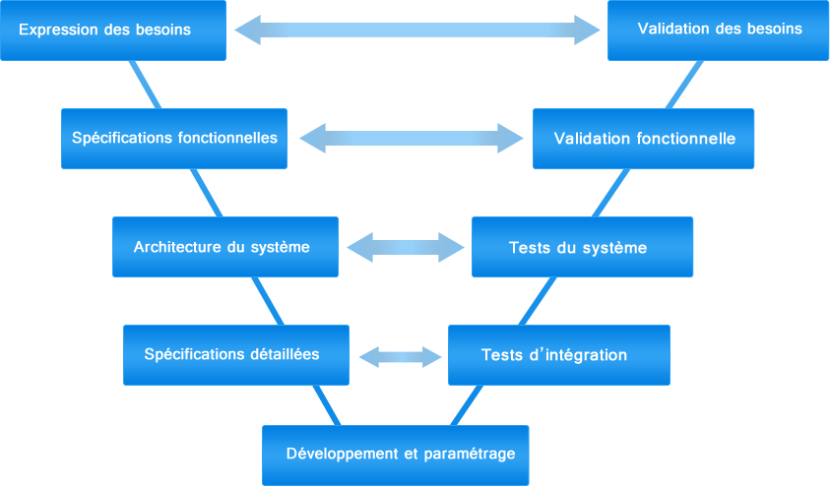

Slide 48
Le but n’est pas d’entrer dans le détail de cette méthode, mais d’en brosser rapidement les principes, car cela nous permettra de comprendre l’évolution naturelle vers une approche plus collaborative.
Expression des besoins : c’est l’analyse du besoin du client et la définition du périmètre du projet.
Spécifications : c’est la rédaction de la solution proposée par rapport au besoin exprimé.

Slide 49
Conception architecturale : elle exprime en termes techniques comment la solution va être définie et quelles sont les briques qui la composent.
Conception détaillée : chaque domaine de la solution va être détaillé de façon plus approfondie par les équipes techniques.
Développement : c’est la réalisation de la solution à proprement parler par les équipes en charge du développement de l’application.

Slide 50
Tests unitaires : cette partie valide que chaque élément fonctionne et respecte bien la conception détaillée.
Test d’intégration : cette partie valide que tous les éléments fonctionnent de manière globale.

Slide 51
Validation : un panel d’utilisateurs finaux teste la partie fonctionnelle de l’application. Des corrections mineures peuvent être apportées.
Recette : le client valide que la solution correspond bien à ce qui avait été prévu dans le cahier des charges. C’est la dernière étape avant la livraison finale de l’application.

Slide 52
Ses défauts sont :
Trop linéaire
Rigidités peu compatibles avec des projets de développement modernes.
Cloisonnement des acteurs dans leur zone d’intervention
Communication entre les équipes difficiles

Slide 53
Présence de Jalons
Pour passer à l’étape n+1, il faut obligatoirement que l’étape n soit finalisée.
De nombreux projets disparaissent ainsi car le jalon n'est pas validé
Difficulté du Retour en arrière
Le scénario de retour à l’étape n-1 n’est pas non plus véritablement géré dans cette approche.

Slide 54
Le projet peut également se mettre en pause lorsque des sources de blocages apparaissent à un niveau donné.
Il faudra alors que l’ensemble des équipes attendent que ces blocages disparaissent pour espérer une avancée.

Slide 55
Enfin, les étapes de validation et de recette apparaissent trop tard dans le cycle de développement.
Lorsque le client découvre ce qui a été réalisé, il peut se rendre compte que ce qui lui est livré ne correspond pas tout à fait à ce qu’il attendait.

Slide 56
Lorsque les différences sont minimes, tout se règle généralement assez facilement, par contre, lorsque le projet comporte des anomalies dans la compréhension du besoin, il est alors très difficile de faire machine arrière et de corriger.

Slide 57
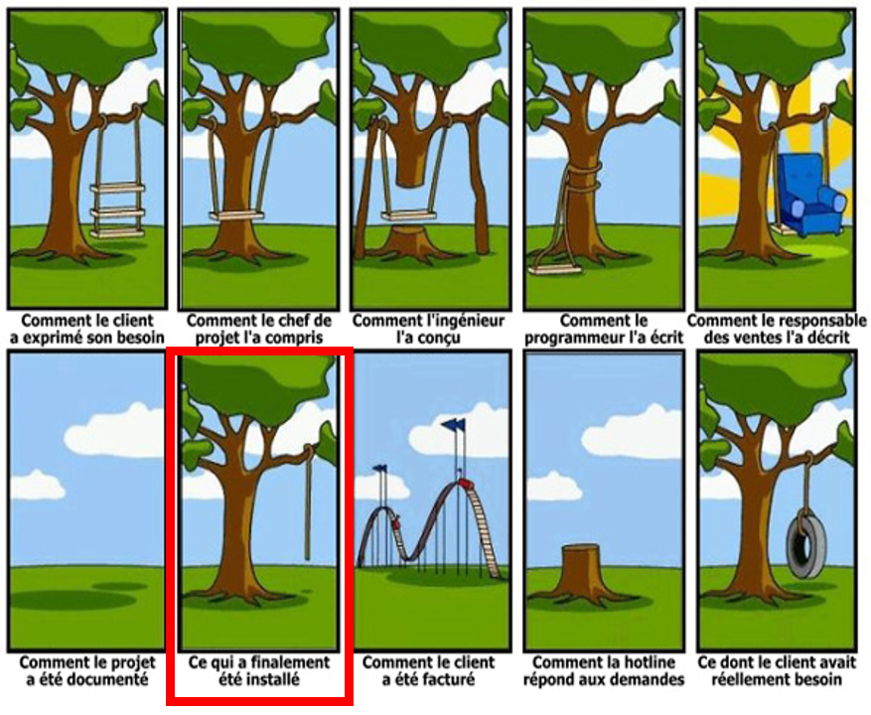

Slide 58
Perception du besoin
Cela nous permet de mettre l’accent sur un autre point :
La perception du besoin
et comment celui-ci a été réalisé.
Bien souvent, la difficulté d’un projet informatique réside dans la manière dont les équipes ont compris le besoin et vont le réaliser, et la manière dont le donneur d’ordre l’a exprimé et l’idée qu’il se fait du résultat.

Slide 59
Cahier des charges
La simple rédaction d’un cahier des charges ne suffit pas non plus à lever toutes les ambiguïtés.
Il y a souvent un écart significatif entre les deux approches.
Le langage fonctionnel et métier ne correspond pas toujours au
langage technique des équipes de réalisation
Génére des tensions inutiles entre tous les intervenants lors de l’étape de validation.

Slide 60
Lorsque le produit ne correspond pas totalement à ce qui était attendu, il faut souvent remettre les parties d’accord entre elles.
Il n’est pas rare que les projets n’aboutissent pas à cause d’un écart trop significatif entre ce qui a été voulu et la solution livrée.

Slide 61
La mise en œuvre de cette méthode au fil du temps a permis de dégager plusieurs axes d’améliorations.
Il est devenu évident qu’il fallait intégrer :
Flexibilité et
Interactivité
dans les projets de développement.

Slide 62
Fail FAst

Slide 63
Avant de parler d'agilité, parlons d'une pratique mise en avant par le Lean Startup et qui est reprise par les agilistes.
C’est une notion très intéressante qui est de base liée au produit mais qui peut se décliner sur d’autres supports.

Slide 64
Le concept du fail fast propose de tester si une idée est bonne ou non sans crainte en limitant au maximum les conséquences potentielles de l’échec.
Chaque échec donnera naissance à un nouvel essai qui prendra en compte cet échec dans le but de trouver le succès.

Slide 65
Ce concept est beaucoup utilisé par les startups qui désirent tester des petites innovations sur leurs produits.
Certaines innovations seront très bien perçues par le public et d’autres ne recevront pas le succès attendu ; il peut même s’avérer qu’une innovation soit un échec total.

Slide 66
Points clefs
Apprentissage par l'échec : l'échec fait partie du processus d'élaboration
Responsabilise tous les acteurs
Un échec tôt dans le processus à un coût moindre
Développer un savoir faire du traitement des échecs
On n'attend pas l'échec on le provoque avec des test !!

Slide 67
Vers les méthodologies dites "Agiles"

Slide 68
Fin des cloisonnements et des limitations liés à leurs périmètres respectifs,
L'agilité va leur permettre d’interagir plus globalement et d’être plus réactifs aux changements.
Pour qu’un projet réussisse, il faut que les équipes avancent ensemble.
C’est l’idée qui tourne autour de la méthode SCRUM (littéralement, mêlée comme au rugby).

Slide 69
Au lieu de confronter les équipes entre elles, ce qui pouvait être le cas dans les méthodes plus anciennes, les acteurs vont se coordonner régulièrement pour s’adapter ensemble aux changements qui peuvent intervenir à n’importe quel moment dans le projet.
L'organisation n'est plus horizontale avec son service Prod, Supervision, Rsx, Dev… mais verticale avec des features teams => microservice - sysadmin et devops

Slide 70
Le changement n’est plus vu comme une contrainte, mais comme une opportunité d’améliorer le projet.
L’intégration et le déploiement continus n’ont de sens que pour des projets agiles.

Slide 71
Langage
Product Owner : chef de projet qui est responsable de la finalité du produit = > besoin client
Scrum master : Coach
Backlog : liste des tâches pour atteindre la finalité
Sprints : Période relativement courte pour réaliser des tâches identifiées (2semaines en moyenne)

Slide 72
Stand-up meeting : Réunion courte quotidienne (difficultés / avancement)
Communication visuelle : Post it sur les murs / Kanban..
Trello, jira et Gitlab

Slide 73
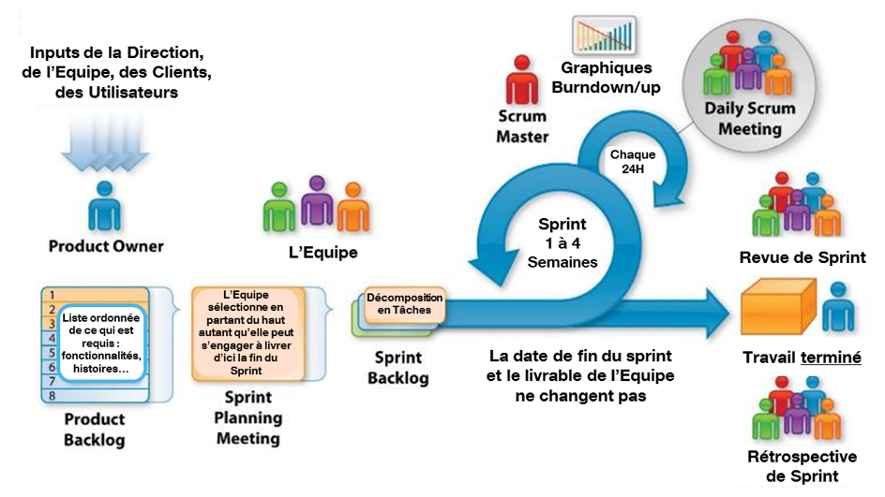

Slide 74
Le projet n’est plus un gros livrable à effectuer à un moment T.
Il devient un ensemble de fonctionnalités découpées en cycles de réalisation courts que l’on peut livrer progressivement.

Slide 75
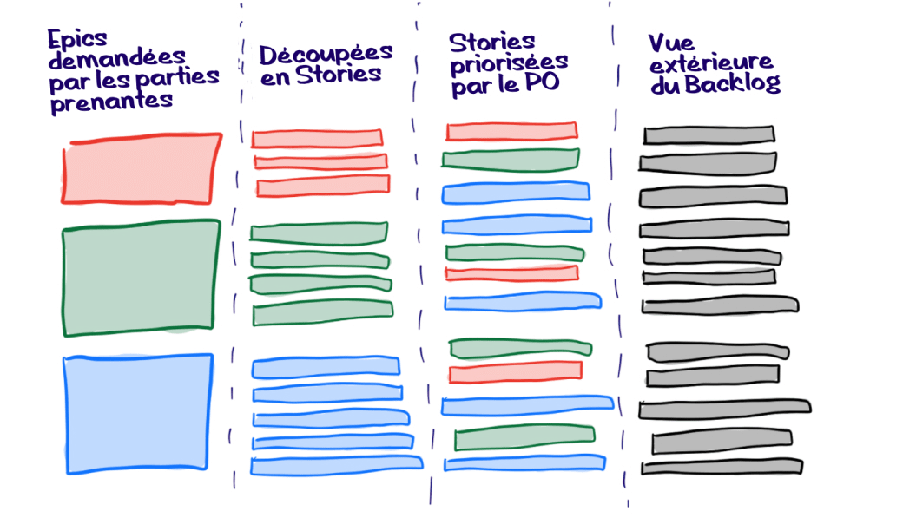
Product Backlog

Slide 76
Ces fonctionnalités sont stockées dans une zone appelée Product backlog (mais d’autres éléments peuvent s’y trouver également comme des bugs, des demandes d’améliorations, etc.) et le projet est défini en sprints.

Slide 77
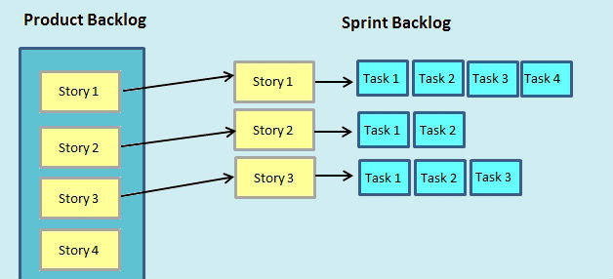
Sprint

Slide 78
Ces sprints (ou cycles) sont compris en général entre deux et quatre semaines.
Si une fonctionnalité à développer dépasse le cycle préalablement défini, elle sera découpée en entités plus petites, et ainsi de suite.

Slide 79
À chaque sprint ou itération, un élément (ou plus en fonction de la capacité de traitement ou vélocité de l’équipe) est pris dans le backlog et mis à l’ordre du jour.
Cet élément peut aussi repasser dans le backlog (en fonction d’évènements survenus prioritaires ou d’une finalisation impossible à cause d’une action en attente, etc.).

Slide 80
Lorsqu’une fonctionnalité n’est pas complètement finalisée, elle peut être désactivée : feature toogle.
Le caractère itératif de cette approche a progressivement mis l’accent sur la nécessité d’avoir des outils d’intégration et de déploiement en continu.
Abordé plus tard

Slide 81
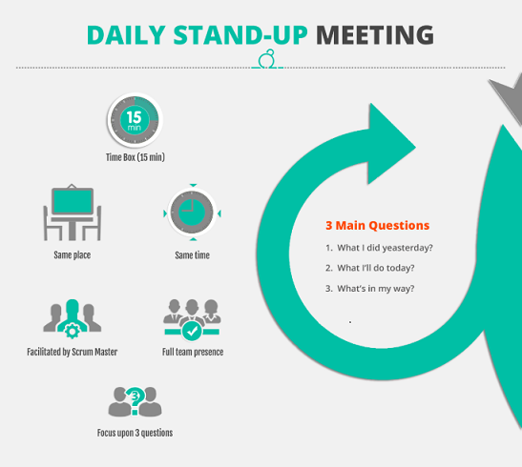

Slide 82
Les équipes forment des ateliers, se concertent chaque jour lors des Daily sprints (ou stand up meeting) et font régulièrement le point au début (sprint planning) et à la fin d’un sprint (sprint review et rétrospective).
Cette interaction permet d’affiner les process et de réagir rapidement en cas de changement.

Slide 83
Chaque intervenant a un accès au projet qui se gère souvent autour d’un gestionnaire de code source.
Ce gestionnaire est alimenté en permanence par les équipes qui poussent leur travail dessus.
Sur de gros projets, il peut y avoir des modifications toutes les minutes.

Slide 84
CI/CD
Ces modifications elles-mêmes déclenchent :
Un cycle d’intégration découpé en plusieurs étapes selon le cadre voulu :
Vérification,
Compilation,
Tests,
Packaging et
Déploiement.

Slide 85
Historique
Que l’on positionne la naissance du DevOps lors de l’intervention de John Allspaw et Paul Hammond intitulée « 10+ Deploys Per Day » à la conférence Velocity de 2009 ou lors d’une discussion de couloir entre Andrew Clay Shafer et Patrick Dubois il y a une dizaine d’années, tous s’accordent sur le fait qu’une intégration étroite entre les équipes « Dev » et « Ops » permet d’atteindre en toute sécurité un taux de changement supérieur à plusieurs déploiements par jour.

Slide 86
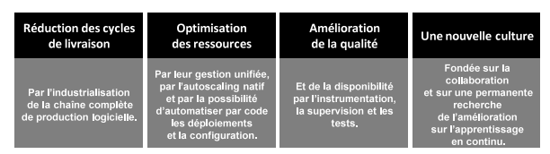
Les fondamentaux d’une démarche DevOps

Slide 87
système d’intégration et de déploiement en continu

Slide 88
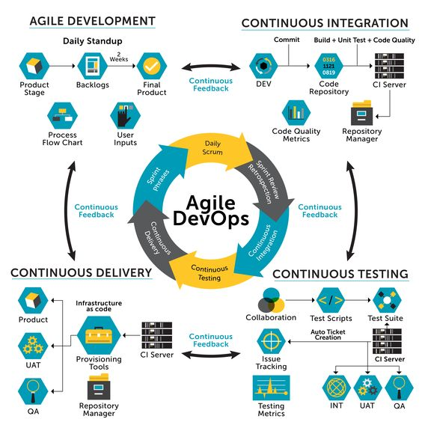

Slide 89
Automatisation
Un système d’intégration et de déploiement en continu (CI-CD) doit répondre à plusieurs problématiques.
Maximiser l’automatisation des tâches répétitives pour libérer les ressources qui étaient préalablement dédiées à ces tâches
Accroître la fiabilité de votre produit en industrialisant vos processus de déploiement.

Slide 90
Répétatibilité
L’automatisation permet la "répétatibilité" des process.
Il devient donc possible de rejouer le processus d’intégration et de déploiement à souhait.
Eviter les risque d’oubli ou de fausses manipulations
Il n’y a aucune garantie que l’intervenant respecte également le protocole établi ou l’exécute dans l’ordre requis.

Slide 91
Soustraire de la documentation
Lorsque le processus est automatique et que les étapes qui mènent au déploiement sont clairement définies.
Cela permet une économie non négligeable en temps de rédaction et de maintenance d’un tel document.

Slide 92
Correctif aisé
Les erreurs sont clairement identifiées.
Lorsque le déploiement est effectué par des programmes, comprendre à quel niveau de la chaîne le processus a planté devient plus facile et les corrections plus rapides.
Lorsque le processus est manuel, il est par contre très difficile de savoir ce qui n’a pas été fait correctement et où se trouve l’erreur.

Slide 93
Plus de dépendance
La dépendance envers une équipe qui délivre l’application est réduite.
Il n’est plus nécessaire d’avoir des personnes dédiées puisque le déploiement peut se faire en un clic de souris.

Slide 94
Infrastructure automatisée - IasC
La mise en place de l’architecture et de sa configuration doit pouvoir se monter de manière quasi automatique.
Infrasctruture as a Code
Les installations des machines et des applications ou les mises à jour sont scriptées afin de pouvoir être rejouées à la demande.
Elles sont aussi déployées à la volée, sans intervention humaine, ce qui garantit que chaque machine de production ne diffère pas d’une autre.

Slide 95
Configuration centralisée
La configuration de l’environnement est centralisée.
Le système de déploiement centralise les informations fixes et les variables.
Des mécanismes permettent de garantir la sécurité des identifiants et autres.

Slide 96
Rapidité
Permet de raccourcir le délai entre le moment où vous concevez votre nouvelle fonctionnalité et le moment où elle sera disponible pour vos clients.
Plus ce cycle est court et plus vous augmenterez votre profitabilité.

Slide 97
Plus de Service Pack
Plus le cycle de déploiement est court et plus le delta qui sépare vos versions se raccourcit.
Votre application devient donc plus facilement maintenable, car il est plus aisé de comparer deux versions entre elles.

Slide 98
Plus de Test - Moins de Bug
Le système doit vous permettre également d’améliorer la fiabilité de votre solution en la testant de multiples manières.
Ce sont vos garde-fous.
Il faut partir du principe qu’un bug repéré tard dans la chaîne de production est un bug qui sera plus cher à corriger.

Slide 99
A contrario, un bug intercepté rapidement est souvent plus facile et moins coûteux à corriger.
L’impact du dysfonctionnement est mineur, car il se produira alors la plupart du temps en environnement de développement.

Slide 100
Moins de failles
Lorsque des tests cassent, c’est très bon signe : cela veut dire que votre système intercepte des erreurs et que les tests mettent le doigt sur une potentielle faille dans votre application.

Slide 101
Plus de fiabilités
Cette approche augmente les feedbacks entre les équipes et les utilisateurs.
L’application étant déployée rapidement, elle reçoit aussi de façon plus régulière les retours d’expérience des utilisateurs.
Ces retours, très précieux, permettent à l’équipe de faire les adaptations ou les corrections requises.

Slide 102
Cercle vertueux
Cela crée, à terme, un cercle vertueux dans lequel le produit finit par acquérir une grande fiabilité et couvre de façon plus complète encore le besoin et les attentes des utilisateurs finaux.

Slide 103
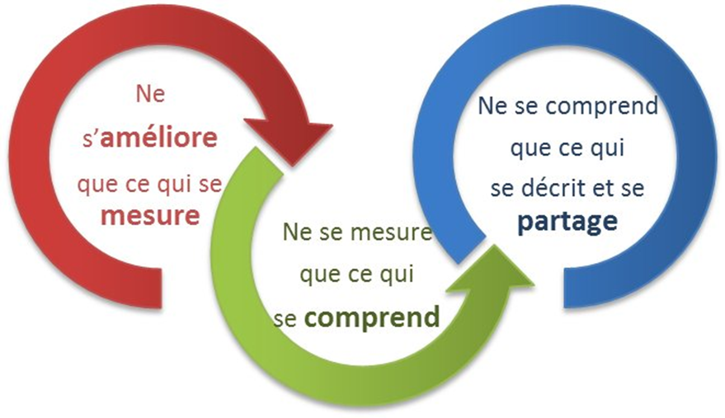

Slide 104
Plus de statistiques
L’automatisation du processus permet d’établir de nouveaux indicateurs
Temps nécessaire à votre équipe pour réaliser une idée et la mettre à disposition de vos utilisateurs.
Nombre de fonctionnalités produites au mois, à l’année
Nombre de fois qu’un pipeline a été en erreur ou que des tests ont planté.
En somme, de nombreuses métriques peuvent être ajoutées pour ensuite être étudiées.

Slide 105
Les systèmes actuels vous permettent de relever ces défis.
Qu’est-ce qui a changé dans le code ?
Qui a fait le changement ?
Qui a accepté le changement ?
Peut-on accepter ou refuser un changement ?
Peut-on annuler un changement ?
Pourquoi le build a cassé ?
Quels tests sont en erreur ?
Puis-je faire un commentaire dans le code qui m’a été soumis ?
Peut-on déployer en production ?

Slide 106
Un système opérationnel est un système qui répond de façon convenable à ces problématiques (et à bien d’autres).
Pour résumer : votre système doit être capable
d’intégrer en continu,
de vérifier en continu et
de déployer en continu.

Slide 107
Votre système comportera bien évidemment des variantes de cette approche, mais les principes seront toujours les mêmes, c’est-à-dire répondre aux problématiques citées plus haut.
En ayant conscience de ces principes et en maîtrisant ses aspects techniques, vous serez à même de concevoir LE système qui répondra à l’ensemble de vos besoins.

Slide 108
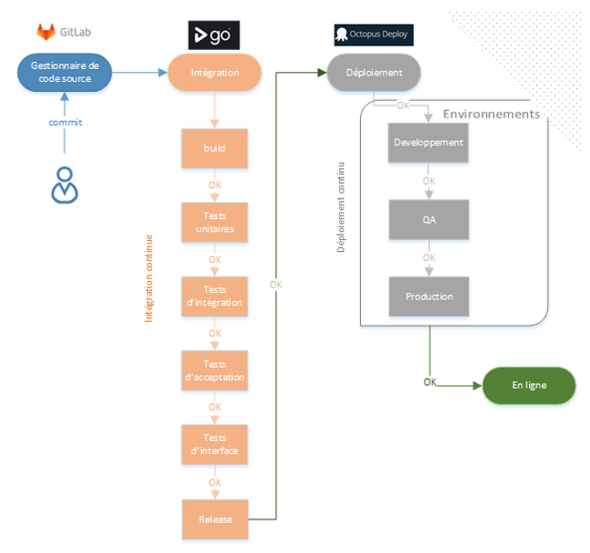
Exemple de Système de CI-CD

Slide 109
Intégrer en continu

Slide 110
Un projet de développement peut rapidement gagner en complexité lorsque plusieurs intervenants font évoluer le code de la solution.
Une équipe est souvent composée de développeurs, testeurs, analystes, etc.
Tous doivent avoir accès à la solution et être capables d’avoir la version la plus à jour à un moment T.

Slide 111
De plus en plus de projets ont des équipes distribuées dans d’autres coins du globe.
Il est souvent nécessaire que ce système soit accessible où que nous soyons.

Slide 112
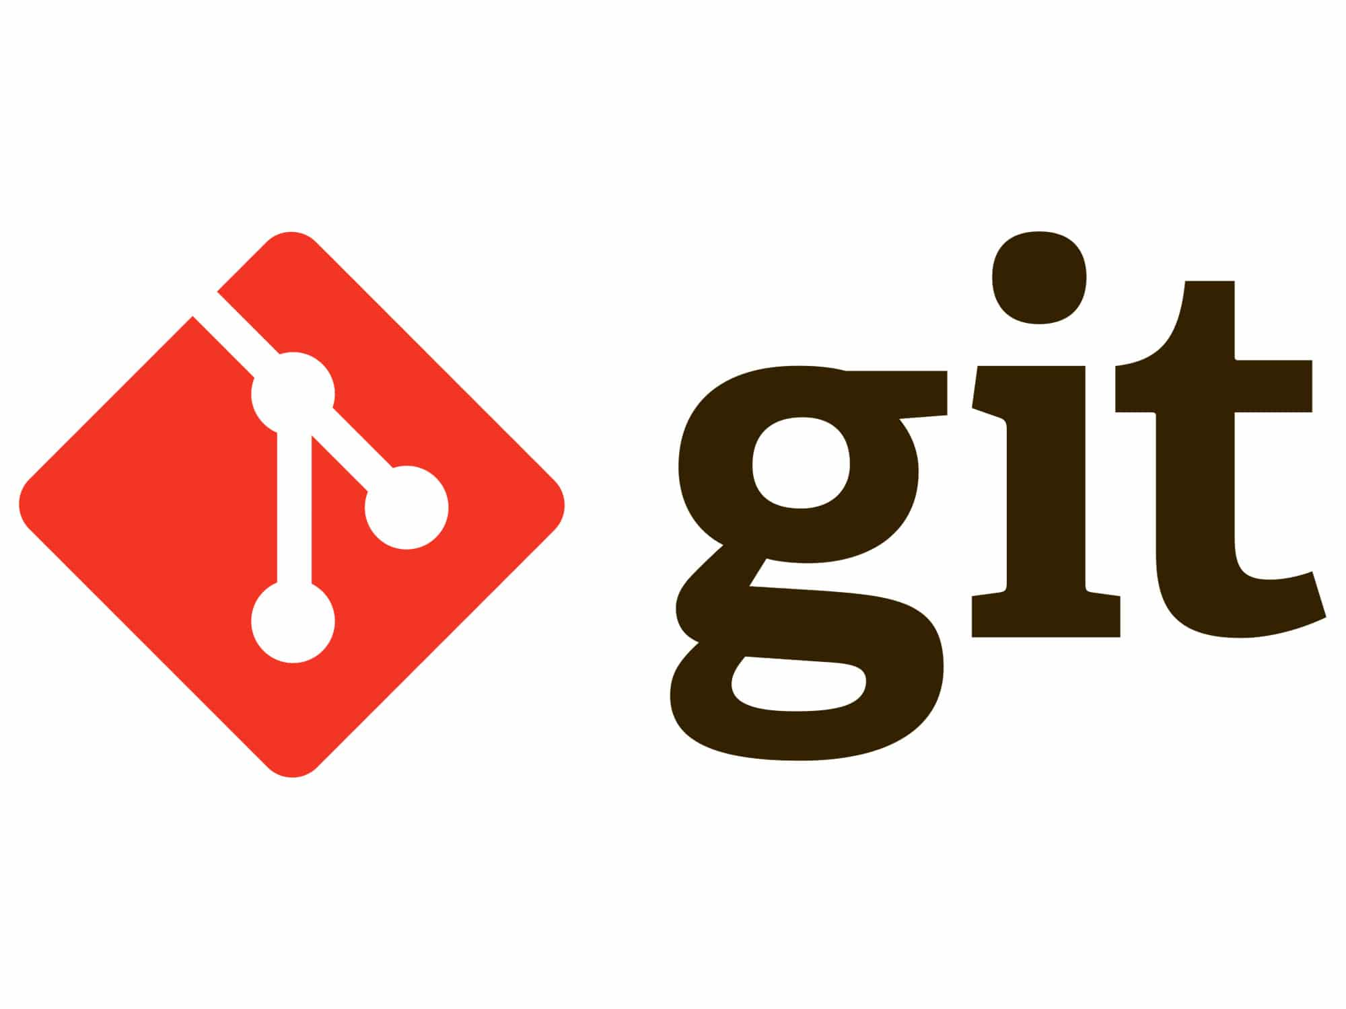

Slide 113
Versionning
Un gestionnaire de code source est la solution technique à cette réalité.
Ce système garantit
Historiques des modifications
Possibilité d’isoler des variantes
Indépendances d’une branche
Fusion des branches (merge)

Slide 114


Slide 115
Intégration en continu
Notre outils de versionning est à son tour branchée à (ou intègre parfois directement) un système d’intégration en continu (CI).
Exemple : Gitlab-CI, Azure DevOps..
Lorsqu’une modification est apportée dans le code de la solution, il va enclencher automatiquement un cycle d’intégration.

Slide 116
Ce cycle peut être défini comme étant un ensemble d’étapes qui vont vérifier
Que la solution compile (avec tout ce que cela implique) et
Générer les binaires.
C’est souvent un agent dont la configuration (système d’exploitation, etc.) est proche de la machine cible qui va exécuter ce cycle.

Slide 117
Vérification
Lorsque ce cycle aboutit positivement, nous passons généralement à l’étape suivante : les étapes de vérification.
Si elles n’aboutissent pas, cela aura pour effet de casser le build.
Un build est une version exécutable d’une partie du système ou du système entier.

Slide 118
Les causes de blocage peuvent être multiples (fichier manquant, code syntaxiquement incorrect, mauvaise version du compilateur ou de la version du code, etc.).
Lorsque le build est cassé (on dit qu’il est rouge), il faut impérativement que celui qui est à l’origine du problème corrige rapidement, car la chaîne d’intégration (CI) est rompue.

Slide 119
Vérifier en continu

Slide 120
Vérifier, c’est être capable de répondre à la problématique suivante : est-ce que la modification apportée dans le code est valide ?
Par valide, nous entendons que la modification ne fait pas régresser l’ensemble en provoquant des dysfonctionnements ailleurs par exemple.

Slide 121
C’est aussi vérifier que ce qui a été développé répond à des critères de qualité de code ou de bonnes pratiques préalablement définis par votre entreprise.
Le code peut être valide en soi et respecter les différentes normes imposées par vos équipes qualité, mais peut ne pas être valide s’il ne répond pas exactement à ce qui a été écrit dans les spécifications.

Slide 122
Pour mettre en œuvre un tel système de vérification, il faut mettre en place différentes couches de tests :
Les tests unitaires ont pour but de valider que le code fonctionne indépendamment du système cible. Ils doivent permettre de tester le composant ou la fonctionnalité en vase clos.

Slide 123
Les tests d’intégration ont pour but de valider que le code s’intègre et fonctionne correctement dans l’ensemble de la solution et qu’il n’a pas introduit des régressions.

Slide 124
Les tests d’acceptation permettent de valider que le code correspond bien à ce qui est attendu. Ils répondent à la question : ai-je bien développé ce qui m’a été demandé de faire ?

Slide 125
Les tests d’interface permettent de valider le comportement de l’interface cliente (client lourd, léger, terminal mobile, etc.). Pour un client léger, ce sera la garantie que le site web fonctionne sur les principales versions des navigateurs ou que son fonctionnement est compatible avec un terminal mobile.

Slide 126
Ces tests doivent être joués dès qu’une modification est historisée dans le contrôleur de code source, car il faut partir du principe que toute modification, même minime, peut introduire des dysfonctionnements.
Pour de très gros projets, l’exécution de cette seule partie peut prendre beaucoup de temps.
Il faudra alors mettre en œuvre certaines stratégies d’optimisation (comme la parallélisation des tests par exemple).

Slide 127
Si un seul test casse, alors la chaîne complète est mise à l’arrêt et la personne qui a causé l’erreur doit la corriger dans les meilleurs délais.
Si le code qu’elle a produit a fait casser un test en dehors de son périmètre d’intervention, un dialogue peut se faire avec les équipes concernées.

Slide 128
Les tests

Slide 129
Décalage vers la gauche
Au cours des dernières années, l'industrie du logiciel a adopté de plus en plus la stratégie de test de décalage vers la gauche.
Cette méthode préconise d'effectuer les tests plus tôt dans le cycle de vie d'un pipeline de déploiement.
Avant de discuter des tests de décalage vers la gauche, couvrons son contraire : shift-right testing

Slide 130
Décalage vers la droite
Shift-right testing reporte la phase de test autant que possible, généralement avant le déploiement ou en production.
Cette approche est celle qui a été historiquement utilisée dans l'industrie du logiciel.

Slide 131
Son avantage est de détecter des éléments qui ne peuvent pas être détectés dans un environnement intermédiaire, tels que les problèmes de performances, la tolérance aux pannes ou l'expérience utilisateur dans le cas d'une application.

Slide 132
Cependant, ce n'est pas toujours un scénario idéal.
Les tests de décalage vers la droite signifient que l'équipe chargée de l'infrastructure, qui se trouve généralement à l'extrémité du pipeline d'expédition, devra s'occuper des erreurs de configuration.
Cela peut rapidement être une tâche écrasante, surtout s'il y a beaucoup de développeurs, ce qui dépasse généralement considérablement le nombre d'équipes d'infrastructure.

Slide 133
Et avec une moyenne de 328 erreurs de configuration par cluster Kubernetes, les choses peuvent rapidement devenir incontrôlables.
Cela peut entraîner une perte drastique de vitesse pour le cycle de vie du développement d'applications et provoquer de la frustration chez les développeurs qui ne voient pas leur code passer en production.

Slide 134
Test de décalage vers la gauche
C'est là qu'une approche de test de décalage vers la gauche peut aider.
En déplaçant la phase de test plus tôt, idéalement au stade du développement, chaque développeur devient une unité de test.

Slide 135
Étant donné que la phase de test se déroule à leur niveau, ils seront plus impliqués dans la détection des erreurs de configuration que lorsque la responsabilité est attribuée à une autre équipe.
Cela augmentera la couverture des tests, améliorera la vitesse de livraison des applications et évitera la frustration des développeurs de voir leur code en préproduction.

Slide 136
Organiser des séances de remue-méninges pour arriver à une base de test que tout le monde connaît et accepte est un must.
Fournir des outils conviviaux aux développeurs pour repérer les erreurs de configuration augmentera également les chances d'avoir l'équipe à bord.

Slide 137
Une fois qu'une stratégie de test de décalage vers la gauche est en place et que l'équipe du développeur est à bord ; assurez-vous de suivre les progrès.
N'oubliez pas d'aborder le sujet pendant que l'équipe se forme, de célébrer le succès et de discuter des défis de test pour vous assurer que les tests de décalage à gauche deviennent une partie fluide du cycle de vie de l'application.

Slide 138
Les stratégies de décalage vers la droite et de décalage vers la gauche ont toutes deux des avantages et des inconvénients, mais la stratégie de décalage vers la gauche est en train d'émerger, et c'est généralement là que les entreprises doivent s'améliorer.
En fin de compte, avoir les deux en place peut fournir une couverture de test solide.

Slide 139
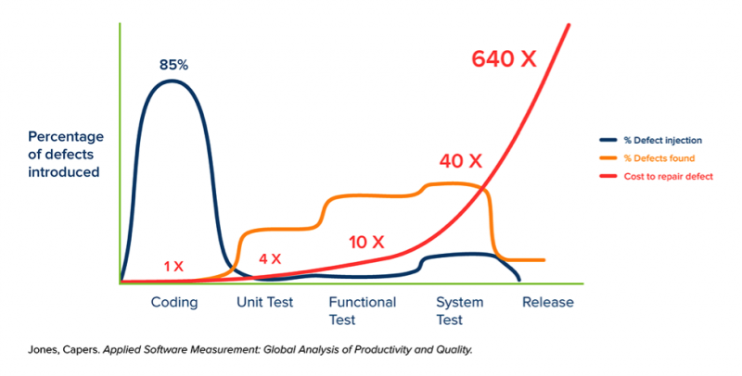

Slide 140
Délivrer en continu

Slide 141
Notre travail de développement ne servirait à rien si on ne devait pas, à un moment ou à un autre, le délivrer à nos clients.
Le problème qui se pose souvent à chacun d’entre nous est le suivant :
Suis-je raisonnablement confiant que cette version va fonctionner en production et qu’elle correspond aux attentes de mes utilisateurs finaux ?

Slide 142
La réponse n’est jamais triviale.
L’objectif est donc de bénéficier de tout le travail de vérification et de qualité mis en place en amont.
Ces étapes font office de filtre qui ne laisse passer qu’une version stable et satisfaisante à chaque déploiement.

Slide 143
Bien sûr, cela ne veut pas dire que vous n’aurez jamais de bugs en production, car de mauvais tests ou des tests manquants laisseront passer des failles.
Mais le risque est réduit de façon conséquente lorsque l’application comporte des tests qui couvrent suffisamment son périmètre de fonctionnement.
L’automatisation vous permettra aussi de revenir à l’état initial de manière plus fluide, ce qui limitera, en cas de problème majeur, l’impact et les désagréments pour vos utilisateurs finaux.

Slide 144
Pour qu’un système de déploiement en continu (CD) soit acceptable, il faut également qu’il nous permette de délivrer notre nouvelle version en un clic avec zéro intervention manuelle possible.
Même si cet objectif est parfois difficile à atteindre, il doit rester l’objectif vers lequel nous voulons tendre.

Slide 145
Enfin, le fait de pouvoir délivrer rapidement en production (dans certains scénarios, plusieurs fois par jour) introduit la nécessité d’avoir la possibilité d’activer ou de désactiver des fonctionnalités de l’application.
Nous pourrions par exemple délivrer une fonctionnalité qui n’est pas totalement terminée et que nous ne souhaitons pas montrer au client.

Slide 146
Ou encore, nous détectons un bug sur un composant et nous pourrions décider de le désactiver en production pour minimiser l’impact négatif sur nos clients, mais cela sans déployer une nouvelle version (le correctif n’existant pas à ce moment T).

Slide 147
Quels retours sur investissement ?

Slide 148


Slide 149
Nos sociétés modernes ont su, à un moment de leur histoire, faire leur révolution industrielle.
Nous sommes passés de processus manuels à une production en masse grâce à la mécanisation, puis l’industrialisation et l’automatisation des processus.
Ces innovations ont permis des économies d’échelles importantes.

Slide 150

MacBook Pro

Slide 151
Lorsque nous industrialisons notre chaîne de développement, nous pouvons espérer ce genre d’économies et atteindre ces quatre objectifs :
1 - Raccourcir le délai entre la conception de notre application et le moment où celle-ci sera disponible pour nos clients. Cela nous permet donc de facturer plus rapidement celles-ci (Time To Market).
2 - Limiter l’impact négatif des bugs en production et d’éventuels effets collatéraux.

Slide 152
3 - Intercepter les dysfonctionnements le plus tôt possible dans la chaîne de production. Pour rappel, un bug intercepté tôt est un bug moins coûteux à corriger. Il y a donc un réel avantage financier dans cette approche.
4 - Supprimer les tâches répétitives et sans réelle valeur ajoutée. Cela permettra de libérer vos ressources pour les affecter à des tâches plus productives comme le contrôle qualité, l’amélioration des process, etc.

Slide 153
Modele de deploiement logiciel

Slide 154
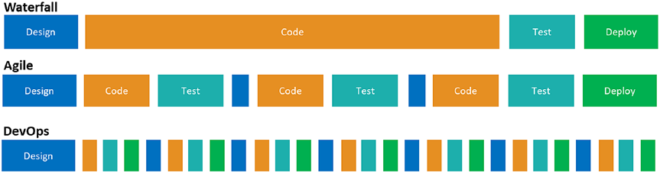

Slide 155
Fin de la 1ère Partie

